Slide 1

Trames verte et bleue et urbanisation
Midi de l’urbanisme _ 17.06.2014
Notes:
1

Slide 2
SEP
SEP = structure écologique principale
Zones noyaux (Réserves naturelles)
Zones tampons (espace de protection)
Corridors (Aménagements)

Slide 3
Espaces
verts
Gestion des eaux
Tout est rejeté à l’égout, bassin d’orage
Urbanisation
Voiries, constructions
GESTION DES ELEMENTS
PAS OU PEU DE DIALOGUE ENTRE LES ELEMENTS
Réserves
Fond de vallée humide
Rivières, lacs
Espaces publics intégrés
Corridors verts
Noues drainantes
Plan d’eau, bassin de rétention
Régulation grandes inondations
Matériaux perméables
Mobilité douce
Urbanisation
APPROCHE INTEGREE - SUPPORT A LA CONCEPTION

Slide 4
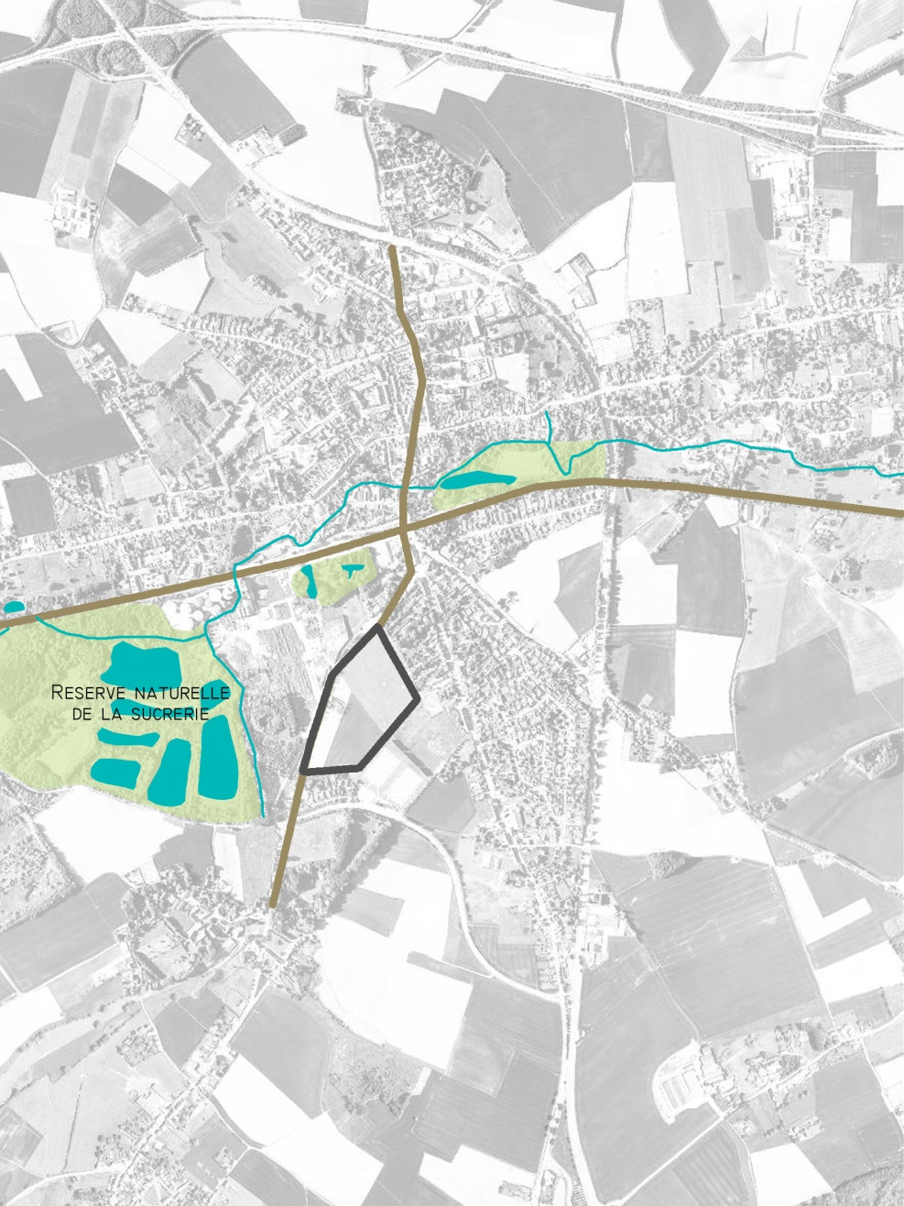
Etude de cas – Site de la Sucrerie de Genappe
Schéma d’aménagement - 2012
Etude ABRsc – Alphaville (Paris) – Stratec - HSP
Etude de cas – Site de la Sucrerie de Genappe
LA SITUATION EXISTANTE :
Vallée de la Dyle, Fonteny plan d’eau
Espaces verts : Réserve naturelle de la sucrerie
Parc de la maison du Directeur
Parc de la Dyle
Bâti existant, Genappe, Loupoigne
Site de la sucrerie (friche industrielle)
Réseau viaire existant principaux

Slide 5
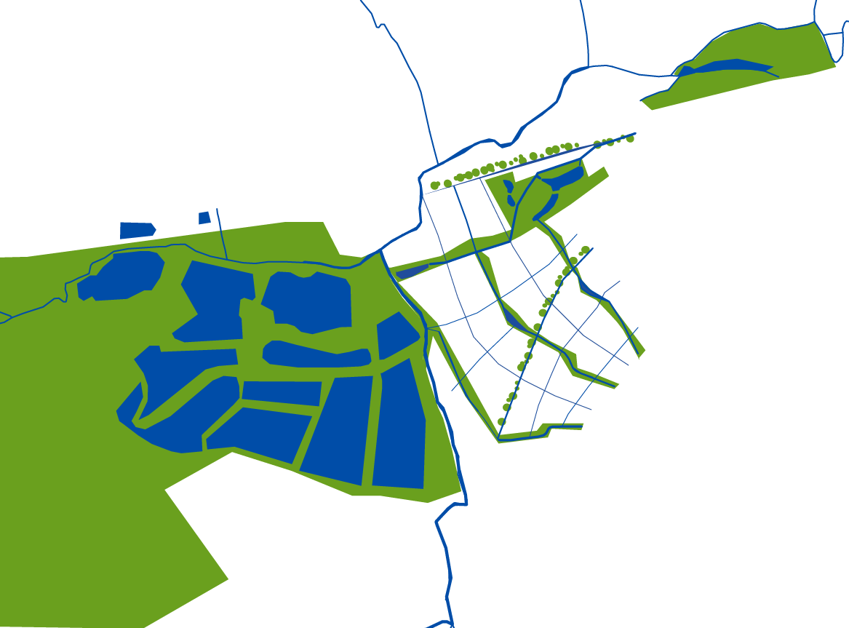
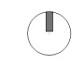
Intentions globales d’aménagement
Juxtaposition de différentes trames
N
Structure viaire
Espaces publics + bâti
Espaces verts
Réseau hydraulique
Etude de cas – Site de la Sucrerie de Genappe
OBJECTIFS :
Tirer parti du relief, de l’orientation, du paysage.
Proposer une structure qui permet l’organisation spatiale des fonctions.
La structure ou trame génére des aménagements de qualité (place, piétonnier, …).
Les mailles verte et bleue renforcent ce parti.

Slide 6
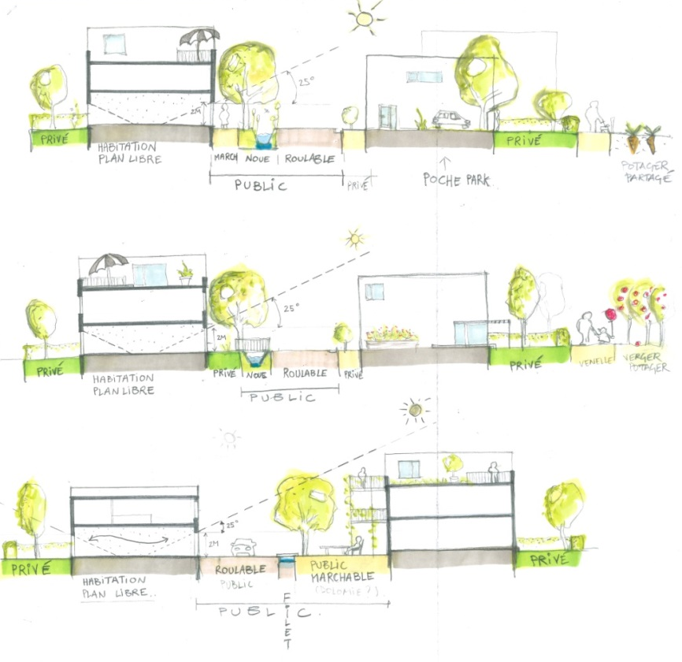
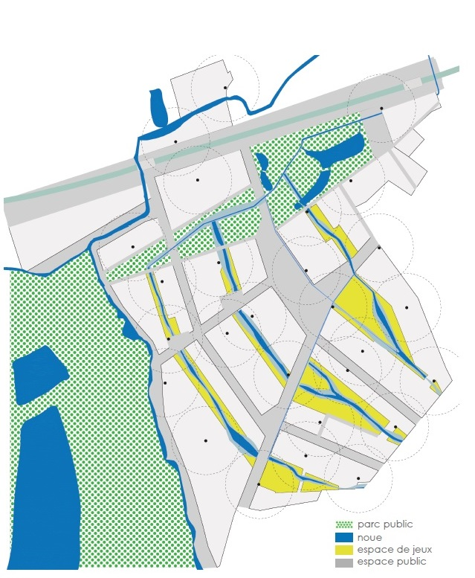
Comment opérer ?
Réflexion sur les intersections
Etude de cas – Site de la Sucrerie de Genappe
OBJECTIFS :
Recherche ensoleillement de qualité
(angle de 25°)
Récupération eaux de surface
→ élément fonctionnel , paysager et ludique pour les aménagements
Assurer des corridors écologiques entre les poumons verts déjà présents et restaurer un tissu végétal

Slide 7
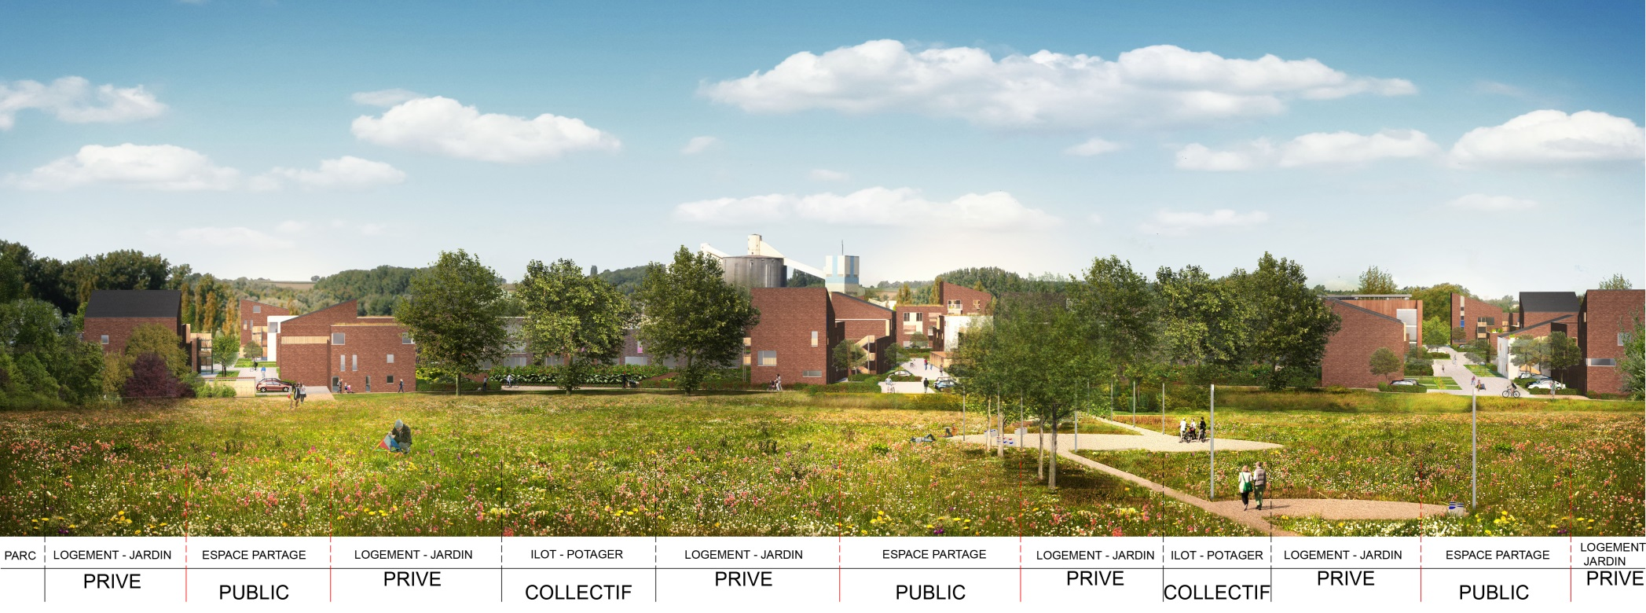
Références
Projet – Concours site de la Sucrerie - Genappe
Références
Ville

Slide 8
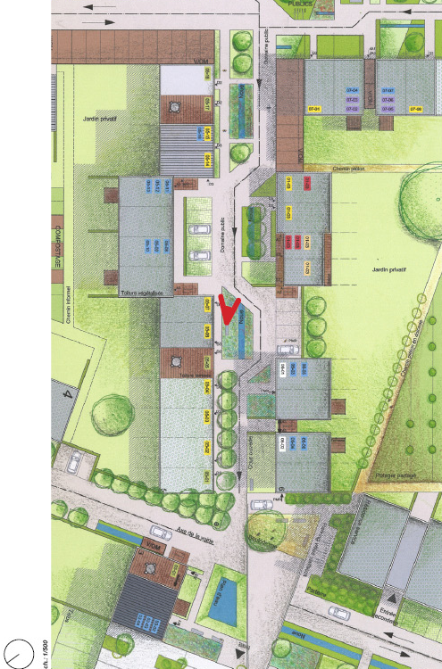
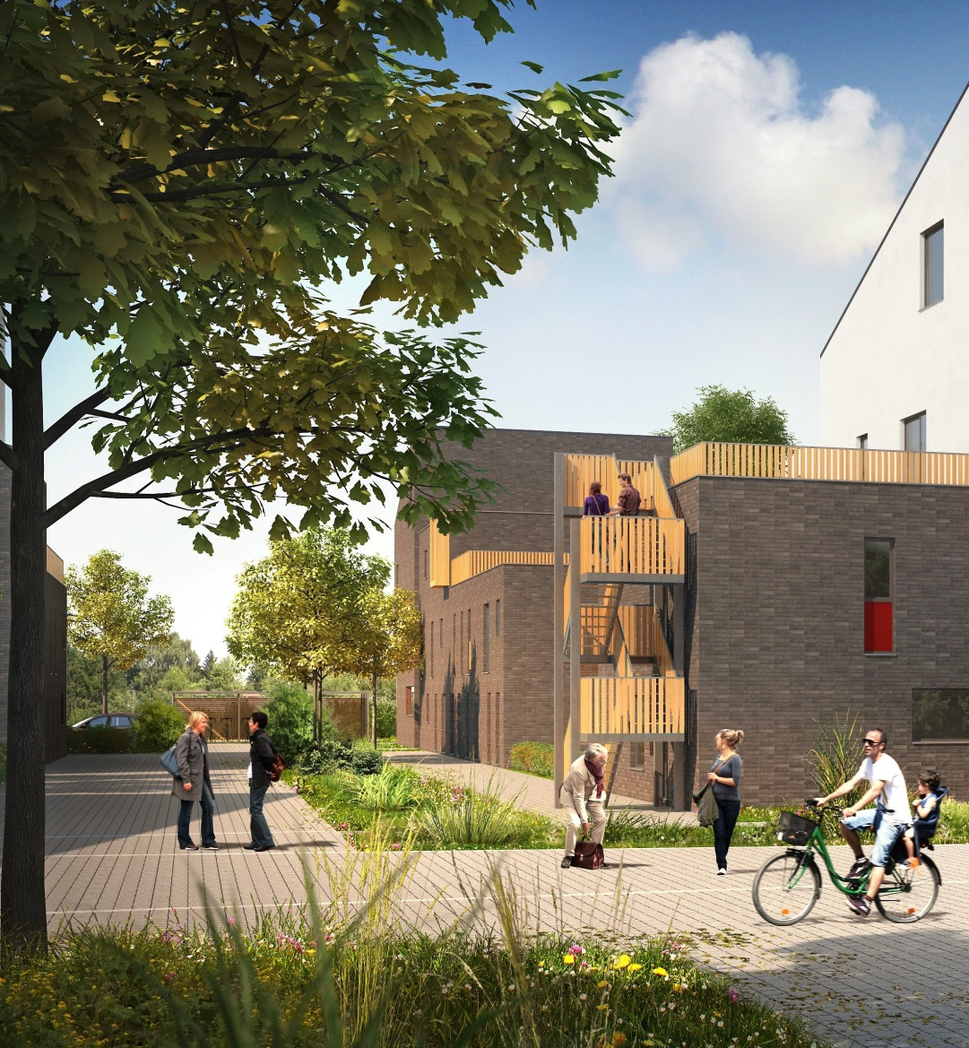
Références
Projet – Concours site de la Sucrerie - Genappe
Références
Ville
Espace public de liaison

Slide 9
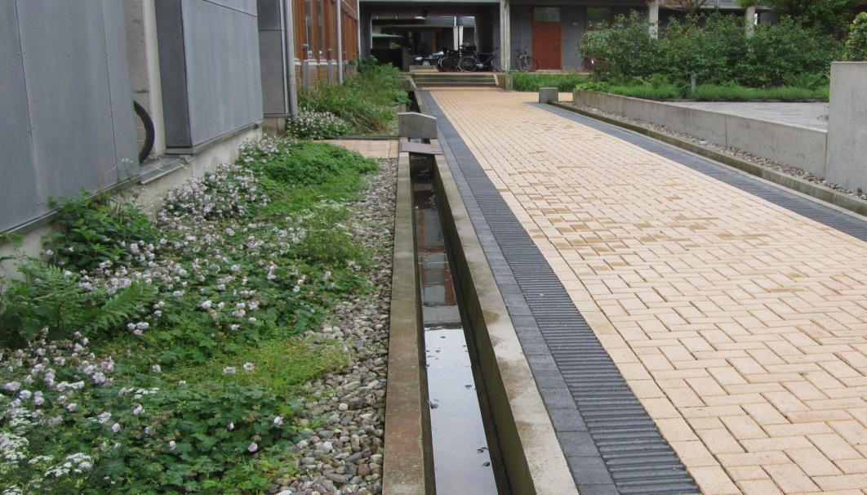
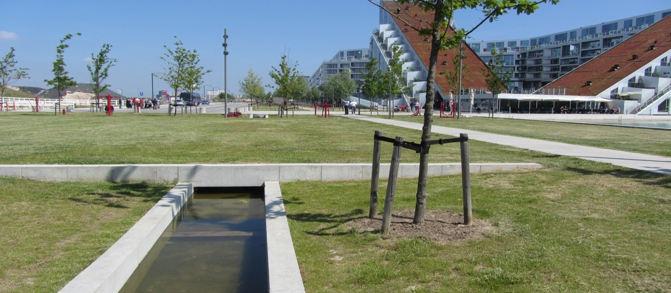
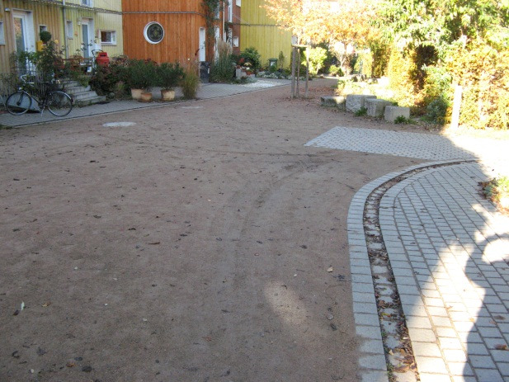
Références
Maille bleue
Références
Maille bleue
Maille verte
Ville

Slide 10
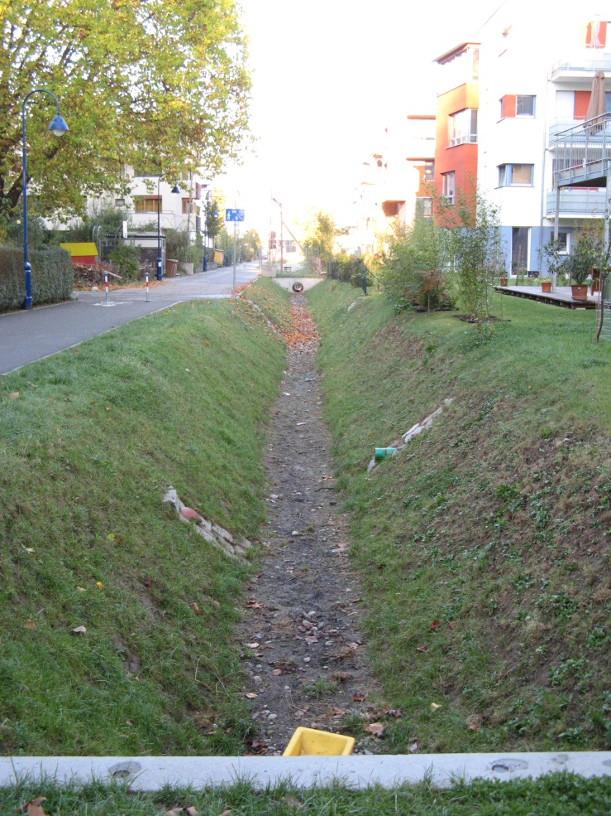
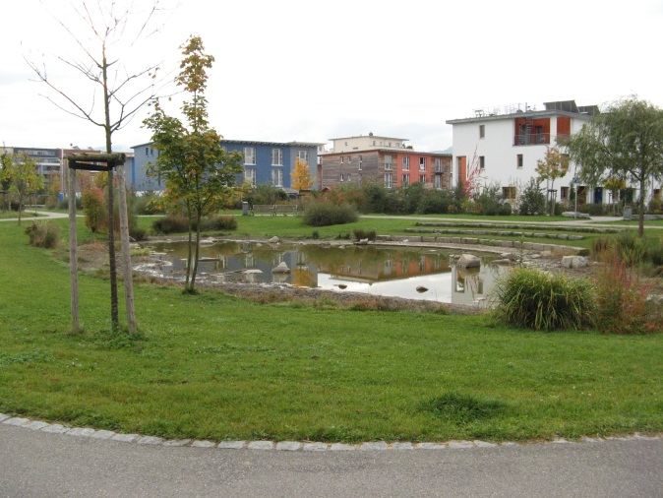
Références
Noue drainante
Références
Plan d’eau drainant – Récupération des eaux pluviales

Slide 11
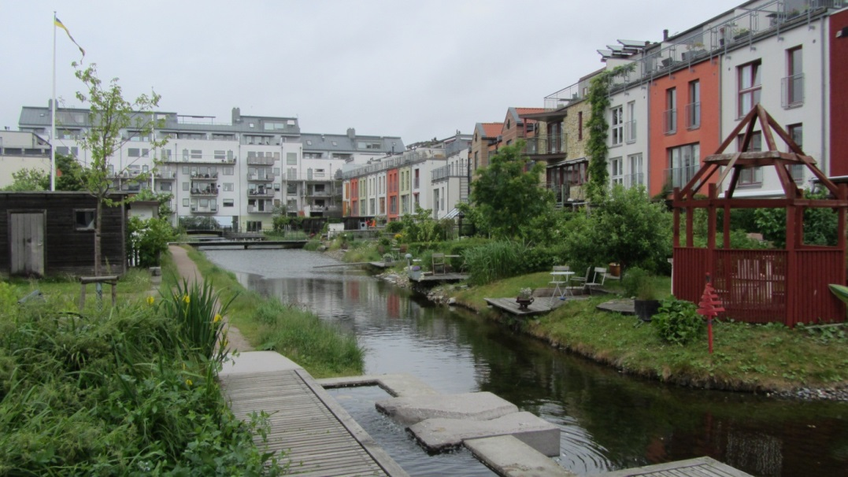
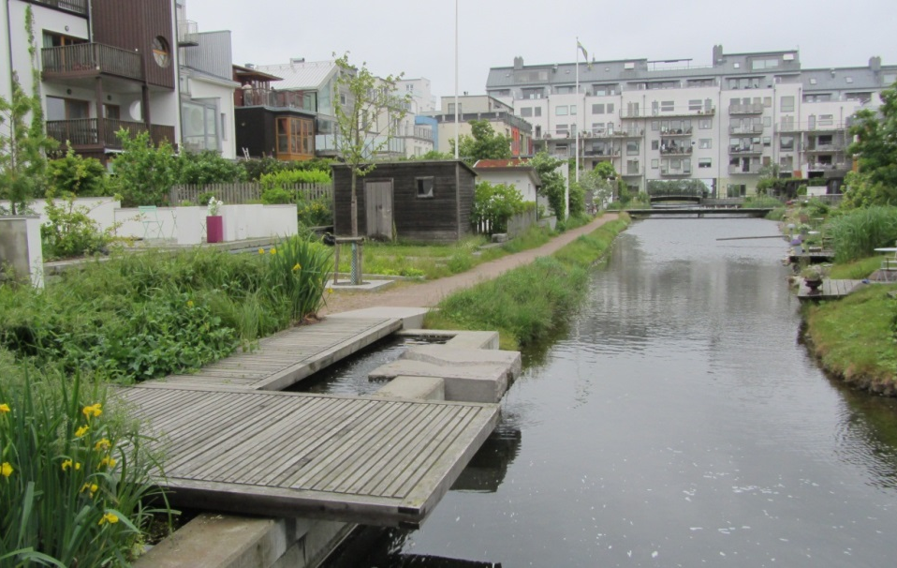
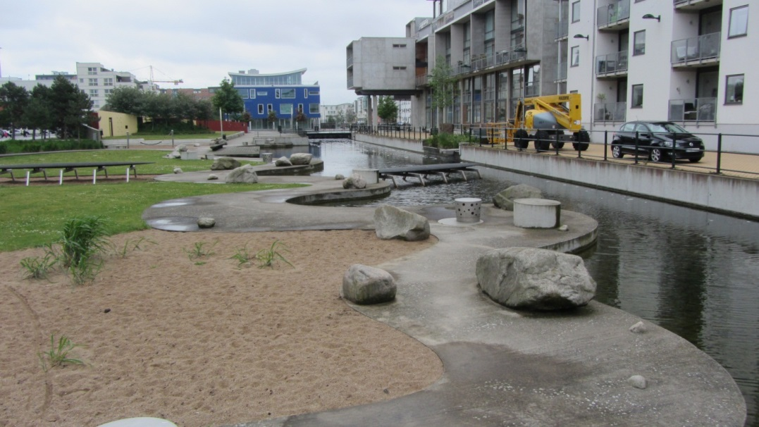
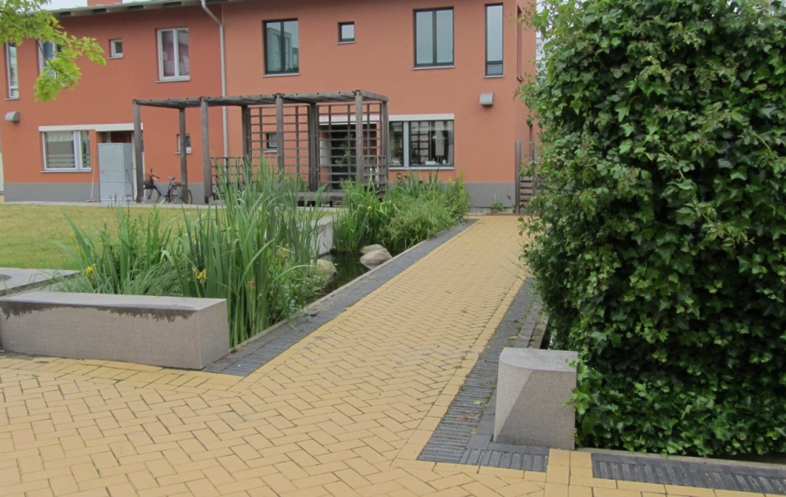
Références
Maille bleue
Références
Ville

Slide 12
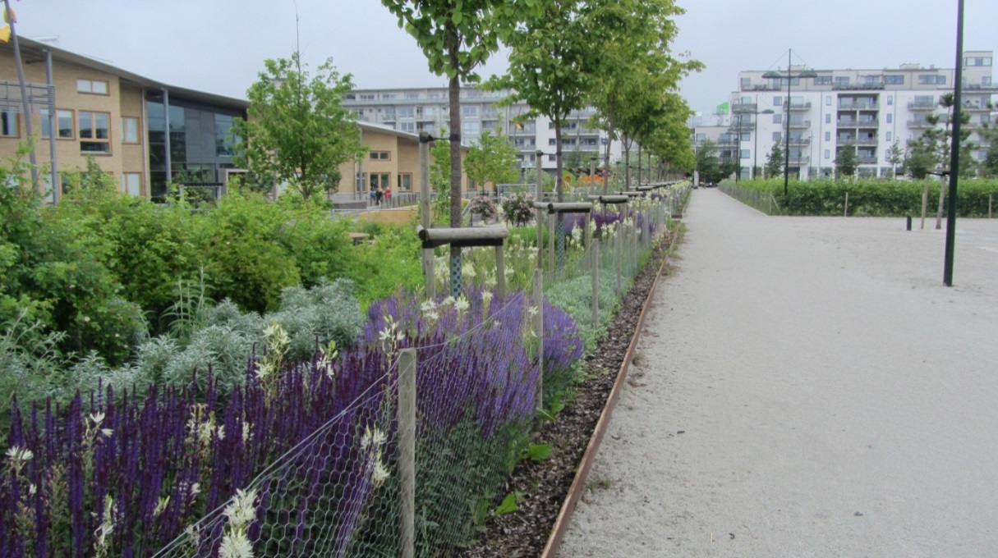
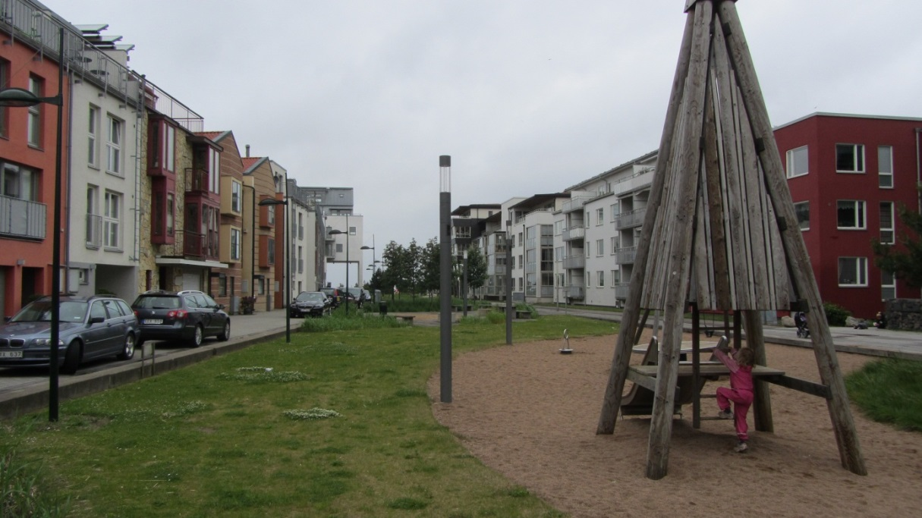
Références
Maille verte
Références
Ville
Maille verte

